Slide 1
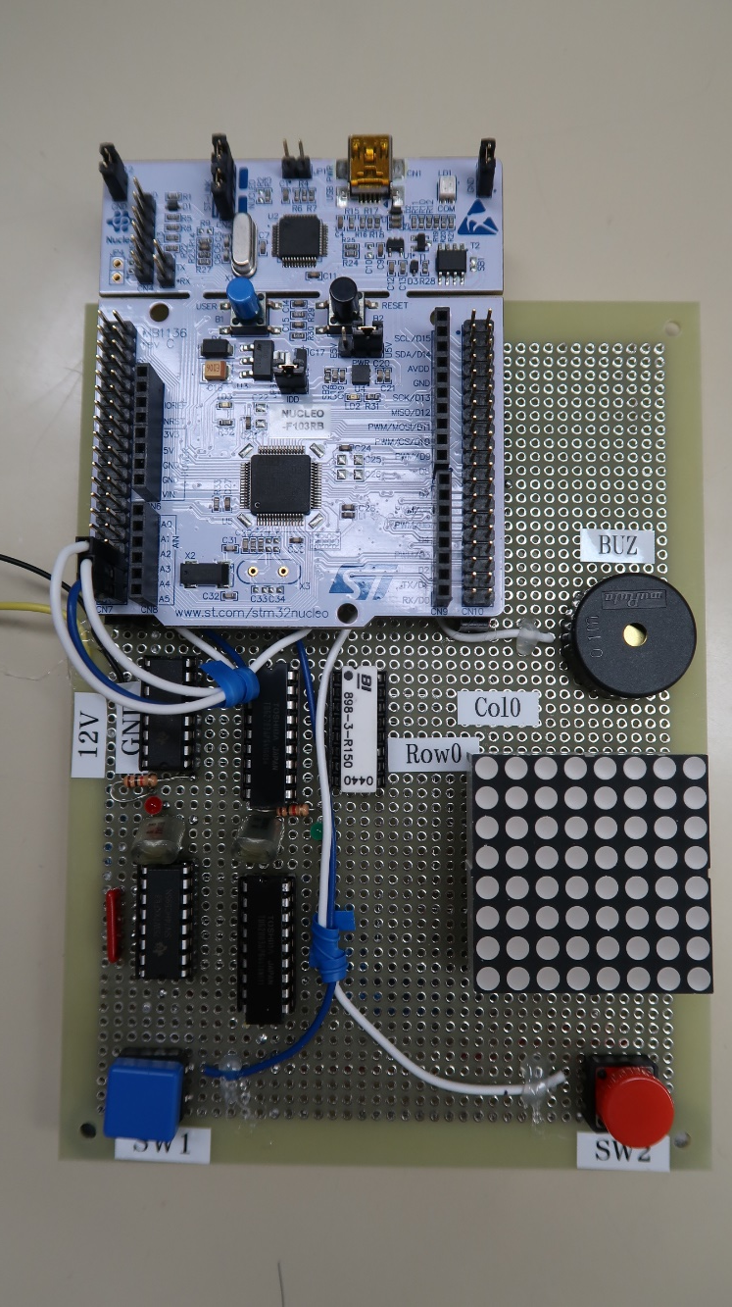
マイコンストップウォッチ
概要
時間計測用のストップウォッチです。
15秒まで計測できます。
ラップタイム機能付き。
使い方
SW1ボタンで、リセット（計測停止時）
SW2ボタン 計測開始と停止
計測再開（計測停止時）
SW1
リセット
SW2
計測開始・停止・再開

Slide 2
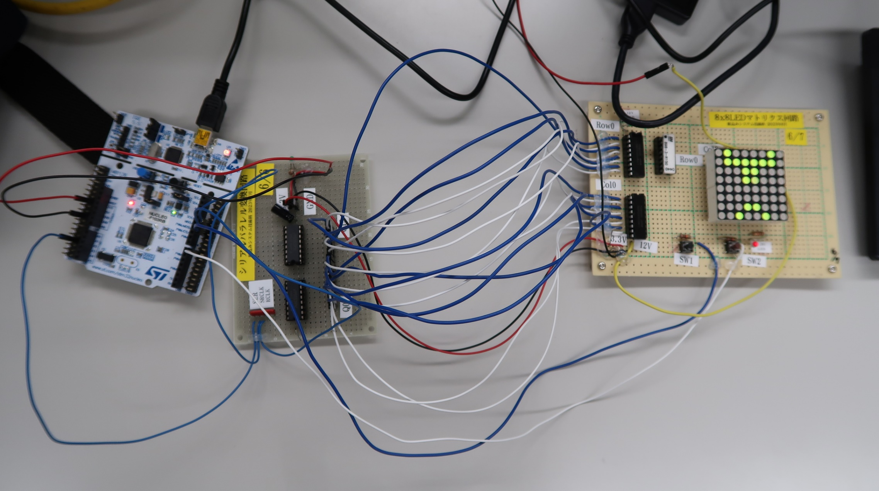
試作回路での動作試験

Slide 3
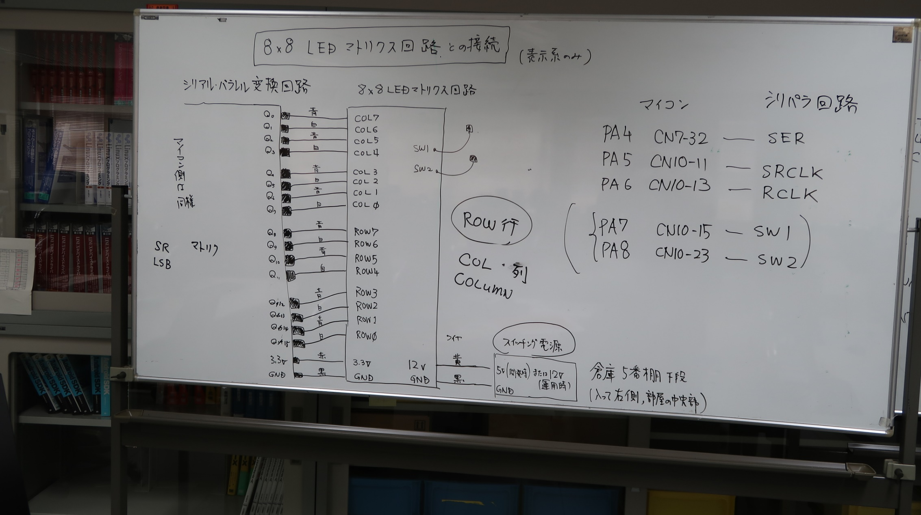
試作回路の接続

